Slide 1

中医妇科学
复旦大学附属妇产科医院

Slide 2
总论—妇女的生理特点
《素问·上古天真论》
“女子七岁，肾气盛，齿更发长；二七天癸至，任脉通，太冲脉盛，月事以时下，阴阳合，故有子；三七肾气平均，故真牙生而长极；四七筋骨坚，发长极，身体盛壮；五七阳明脉衰，面始焦，发始堕；六七三阳脉衰于上，面皆焦，发始白；七七任脉虚，太冲脉衰少，天癸竭，地道不通，故形坏而无子也。”

Slide 3
总论—月经生理（气血）
气血：
“女子以血为本，以气为用”
“气为血之帅，血为气之母”

Slide 4
总论—月经生理（脏腑）
脏腑：
肾： 肾藏精，为先天之本，肾主生殖
  （先天之精，后天之精）
  肝： 肝藏血
  肝主疏泄
  脾： 脾主运化，为后天之本
  脾主统血

Slide 5
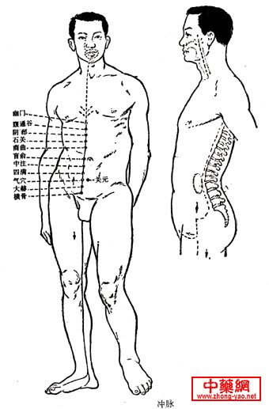
总论—月经生理（经络）
冲脉：十二经脉之海
冲为血海
冲脉起于胞中，下出会阴，并在此分为三支：一支沿腹腔前壁，挟脐上行，与足少阴经相并，散布于胸中，再向上行，经咽喉，环绕口唇；一支沿腹腔后壁，上行于脊柱内；一支出会阴，分别沿股内侧下行到足大趾间。

Slide 6
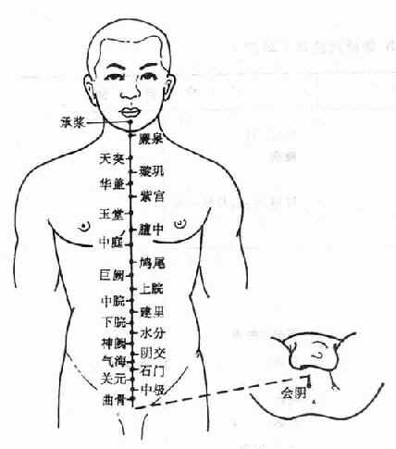
总论—月经生理（经络）
任脉：阴脉之海
任主胞胎
任脉起于小腹内胞宫，下出会阴毛部，经阴阜，沿腹部正中线向上经过关元等穴，到达咽喉部（天突穴），再上行到达下唇内，左右分行，环绕口唇，交会于督脉之龈交穴，再分别通过鼻翼两旁，上至眼眶下（承泣穴），交于足阳明经。

Slide 7
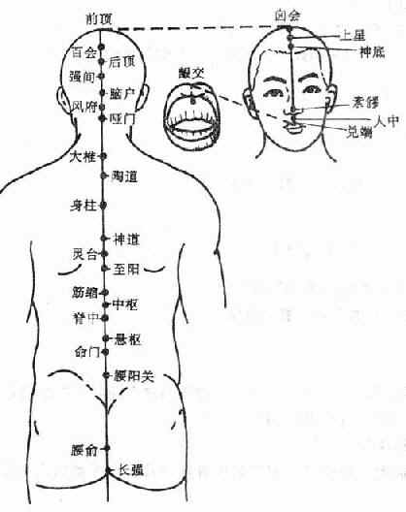
总论—月经生理（经络）
督脉：阳脉之海
督脉起于小腹内，下出于会阴部，向后行于脊柱的内部，上达项后风府，进入脑内，上行巅顶，沿前额下行鼻柱。

Slide 8
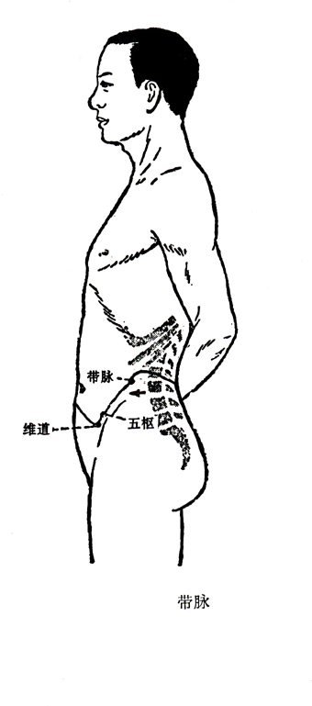
总论—月经生理（经络）
带脉：绕腰一周，状如束带，约束纵行诸脉
带脉循行起于季胁，斜向下行到带脉穴，绕身一周。并于带脉穴处再向前下方沿髋骨上缘斜行到少腹。带脉能约束纵行之脉，足之三阴 、三阳以及阴阳二蹻脉皆受带脉之约束，以加强经脉之间的联系。带脉还有固护胎儿和主司妇女带下的作用。

Slide 9
总论—妇女的病理特点
气血失调：气血亏虚、气滞血瘀、气虚血瘀等
脏腑功能失调：
肝： 肝气郁结、肝郁化火、肝阴不足、
肝血不足
肾：肾气不足、肾阳虚衰、肾阴不足
脾： 脾气虚弱
经络：冲任二脉损伤为最

Slide 10
总论—妇科病的诊断辨证特点
诊断要点
望：月经、白带、恶露
闻：气味、声音
问：经带胎产病史
切：切脉
辨证特点
八纲辨证、脏腑辨证、气血辨证

Slide 11
各论—痛经
病因病机
“不通则痛，不荣则痛”
气滞血瘀
寒凝瘀阻
气血虚弱
“通则不痛，痛则不通”

Slide 12
各论—痛经
辨证论治
1.气滞血瘀：
辨证要点：胀痛，疼痛拒按，经行不畅，夹血块，经前乳胀，胸胁胀痛，舌暗边有瘀斑，脉弦
治法：疏肝理气，祛瘀止痛
方药：少腹逐瘀汤加减：当归、川芎、桃仁、元胡、乳香、没药、生蒲黄、五灵脂、小茴香、炮姜、桂心、乌药等

Slide 13
各论—痛经
辨证论治
2.寒凝瘀阻：
辨证要点：冷痛，畏寒肢冷，得温痛减，瘀下血块，舌紫暗，有瘀斑，脉细涩
治法：温经通络，化瘀止痛
方药：温经汤加减：吴茱萸、生姜、桂枝、艾叶、当归、川芎、白芍、甘草、党参等

Slide 14
各论—痛经
辨证论治
3.气血虚弱：
辨证要点：隐痛，喜按，经量少，色淡质稀，面色无华，神疲乏力，舌质淡，脉无力
治法：益气养血，调经止痛
方药：八珍汤加减：党参、黄芪、当归、熟地、白术、白芍、鸡血藤等。

Slide 15
各论—盆腔炎
病因病机
1.急性盆腔炎
热毒炽热；湿毒内侵
2.慢性盆腔炎
气滞血瘀；寒凝血瘀；湿毒瘀结；气虚血瘀
急症以外邪入侵为主，久病则多虚多瘀
“不通则痛，不荣则痛”

Slide 16
各论—盆腔炎
慢性盆腔炎辨证论治
1.气滞血瘀
辨证要点：胀痛，胀甚于痛，胁痛，经前乳胀，刺痛，舌暗边有瘀斑，脉弦
治法：活血化瘀，理气止痛
方药：少腹逐瘀汤加减：川芎、桃仁、当归、元胡、乳香、没药、生蒲黄、五灵脂、小茴香、炮姜、桂心、乌药等

Slide 17
各论—盆腔炎
慢性盆腔炎辨证论治
2.寒凝瘀滞
辨证要点：胀痛，刺痛，得温痛减，月经色暗，舌边瘀斑，脉沉涩
治法：温经散寒，化瘀止痛
方药：温经汤加减：吴茱萸、生姜、桂枝、艾叶、当归、川芎、白芍、甘草、党参、麦冬、丹皮等

Slide 18
各论—盆腔炎
慢性盆腔炎辨证论治
3.湿热瘀结
辨证要点：少腹隐痛或疼痛拒按，带下黄稠量多，小便黄赤，大便溏或秘结，舌苔黄腻，质红
治法：清热利湿，化瘀止痛
方药：五味消毒饮和三妙丸加减：银花、连翘、红藤、野菊花、蒲公英、紫花地丁、牛膝、苍术、山栀、皂角刺、鳖甲、黄柏、赤芍、丹皮等

Slide 19
各论—盆腔炎
慢性盆腔炎辨证论治
4.气虚血瘀
辨证要点：隐痛，乏力神疲，性交劳累后复发，舌质暗
治法：补益气血，和营化瘀
方药：补中益气汤加减：黄芪、党参、当归、升麻、桃仁、红花、地鳖虫、水蛭、鸡血藤、丹参等

Slide 20
各论—不孕症
病因病机
肾虚
肾气虚、肾阳虚、肾阴虚
肝气郁结
脾虚痰阻

Slide 21
各论—不孕症
辨证论治
1.肾虚：
（1）肾气虚
辨证要点：婚久不孕，月经失调或闭经，量多或少，色黯；头晕耳鸣，腰酸膝软，疲惫，小便清长。舌淡苔薄，脉沉细。
治法：补肾益气，温养充任。
方药：毓鳞珠加减：熟地、当归、川芎、白芍、人参、白术、茯苓、炙甘草、菟丝子、杜仲、鹿角霜、川椒等。

Slide 22
各论—不孕症
辨证论治
1.肾虚：
（2）肾阳虚
辨证要点：性欲淡漠，小腹冷痛，月经带下质稀，腰酸耳鸣，夜尿多，五更泻，畏寒肢冷。舌黯淡，脉细迟弱
治法：温肾暖宫，调补冲任
方药：温胞饮加减：巴戟天、补骨脂、菟丝子
肉桂、附子、杜仲、山药、仙茅、仙灵脾、人参鹿角、白术、芡实、肉苁蓉等。

Slide 23
各论—不孕症
辨证论治
1.肾虚：
（3）肾阴虚
辨证要点：耳鸣，腰酸，消瘦，烘热汗出，五心烦热，失眠心悸。舌稍红略干苔少，脉细数。
治法：滋肾养血，调摄冲任。
方药：大补阴丸加减：熟地、知母、黄柏、当归、龟板、鹿角、白芍、山萸肉、女贞子、旱莲草等。

Slide 24
各论—不孕症
辨证论治
2.肝气郁滞：
辨证要点：经前烦躁易怒，胸胁乳房胀痛，精神抑郁，善太息，面部色斑，舌黯红，边有瘀斑，脉弦细。
治法：疏肝解郁，理血调经。
方药：开郁种玉汤加减：柴胡、山栀、丹皮、香附、当归、白芍、白术、生地、茯苓等

Slide 25
各论—不孕症
辨证论治
3.脾虚痰阻：
辨证要点：形体肥胖，带下量多质稠，胸闷泛恶，头晕心悸，面色虚浮或晄白，舌淡胖，苔腻，脉滑。
治法：燥湿化痰，行滞调经。
方药：苍附导痰丸加减：苍术、香附、胆南星、枳壳、茯苓、制半夏、陈皮、神曲、白术、茯苓、党参、远志等。
“瘦人多火，肥人多痰”

Slide 26
各论—先兆流产
病因病机
肾虚
气虚
血热

Slide 27
各论—先兆流产
辨证论治
1.肾虚：
辨证要点：头晕耳鸣，腰酸膝软，小便频数，舌淡苔白，脉滑无力。
治法：补肾固冲，止血安胎。
方药：寿胎丸加减：菟丝子、桑寄生、续断、杜仲、阿胶等。

Slide 28
各论—先兆流产
辨证论治
2. 气虚：
辨证要点：流血色淡质稀，精神倦怠，乏力，气短懒言，舌淡胖，脉滑无力。
治法：益气摄血安胎。
方药：补中益气汤加减：黄芪、熟地、党参、白术、砂仁、阿胶、艾叶炭、陈皮等。

Slide 29
各论—先兆流产
辨证论治
3.血热：
辨证要点：色深红，质稠黏，口燥咽干，舌红苔黄，脉滑数。
治法：清热凉血，固冲止血。
方药：保阴煎加减：生地、白芍、山药、续断、黄芩、甘草、熟地、阿胶等。

Slide 30
各论—产后子宫复旧不全
病因病机
气虚（气不摄血）
血热（血热妄行）
血瘀（瘀血不去，新血难安）

Slide 31
各论—产后子宫复旧不全
辨证论治
1.气虚：
辨证要点：恶露色淡红，质稀，无臭味，精神倦怠，无力，气短懒言，舌淡，苔薄，脉弱。
治法：益气摄血。
方药：补中益气汤加减：黄芪、党参、白术、升麻、当归、阿胶、艾叶、乌贼骨等。

Slide 32
各论—产后子宫复旧不全
辨证论治
2. 血热：
辨证要点：恶露色深红，质稠黏，气臭秽，口燥咽干，面色潮红，舌红，苔少，脉细数。
治法：养阴清热，凉血止血。
方药：保阴煎加减：生地、白芍、山药、续断、黄芩、黄柏、甘草、熟地、煅牡蛎、地榆等。

Slide 33
各论—产后子宫复旧不全
辨证论治
3.血瘀：
辨证要点：恶露色黯有块，腹痛拒按，瘀下痛减，舌紫黯，有瘀点，脉弦涩。
治法：活血化瘀，理血归经。
方药：生化汤加减：当归、川芎、桃仁、炮姜、益母草、牡蛎、茜草、三七等。

Slide 34
谢 谢！

